Slide 1
Проведение досуговых мероприятий
в системе взаимодействия
учителя-логопеда с родителями детей раннего дошкольного возраста
Подготовил:
учитель-логопед
МБДОУ «Детский сад «Непоседы»
Пентегова Оксана Викторовна
Тамбов
2024

Slide 2
Семья - первая социальная общность, в которой закладываются основы личностных качеств ребёнка. Ребенок приобретает первоначальный опыт общения. Здесь же у него возникает чувство доверия к близким людям и окружающему миру, а уже на этой почве появляются познавательная и речевая активность, а так же многие другие личностные качества [1].

Slide 3
Работа по взаимодействию учителя-логопеда с родителями состоит из трех блоков: информационно-аналитического,
практического и контрольно-оценочного [2]

Slide 4
Информационно-аналитический блок
Предполагает сбор и анализ сведений о родителях и детях, изучение семей, их трудностей и запросов, а также выявление готовности семьи оказывать помощь в развитии речи ребенка. Эти задачи и определяют формы и методы дальнейшей работы учителя-логопеда.
К ним относятся: опрос, анкетирование, патронаж, интервьюирование, наблюдение, изучение медицинских карт и различные диагностические методики. Обследование семьи проводится комплексно: логопедом, дефектологом, психологом. У каждого специалиста определён круг изучаемых вопросов, которые в общей сложности дают достаточно цельное представление о каждой семье.

Slide 5
Второй блок работы по взаимодействию учителя-логопеда с родителями условно назван практическим, потому что в нем содержится информация, направленная на решение конкретных задач, которые связаны с развитием речи детей. В этот блок входят такие формы работы с родителями как досуговые мероприятия: праздники, развлечения, игровые тренинги, совместные досуги.

Slide 6
Итоговый, контрольно-оценочный блок – это анализ эффективности (количественный и качественный) мероприятий, которые проводятся учителем-логопедом для определения эффективности усилий, затраченных на взаимодействие с родителями [2].

Slide 7
Одним из наиболее продуктивных методов пропедевтической работы с детьми раннего дошкольного возраста, которые используются специалистами ДОО, является проведение совместных досуговых мероприятий и праздников.

Slide 8
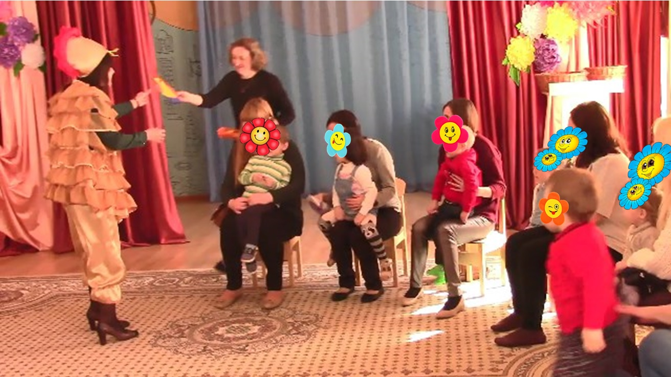
ОСНОВНЫЕ СТУПЕНИ ВЗАИМОДЕЙСТВИЯ С РОДИТЕЛЯМИ
Присутствие родителей (законных представителей) на досуговых мероприятиях, организованных учителем-логопедом. Это дает им возможность оценить и обобщить речевые особенности своего ребенка.

Slide 9
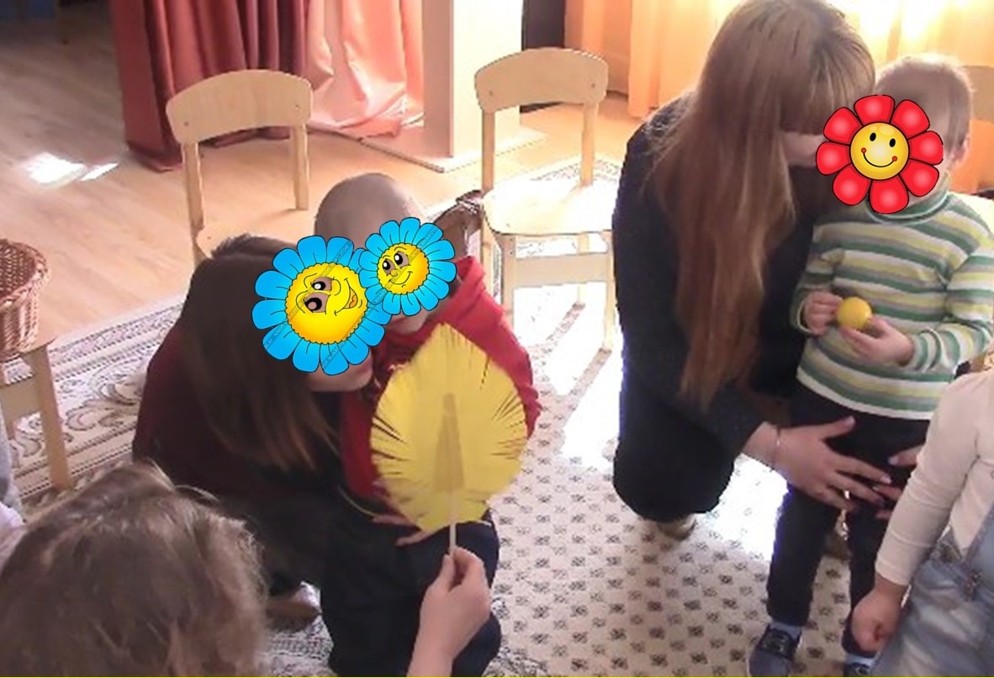
Участие родителей (законных представителей) в подготовке досуговых мероприятий (они вовлекаются в работу по созданию атрибутов, наглядных материалов), что способствует речевому развитию детей раннего дошкольного возраста.

Slide 10
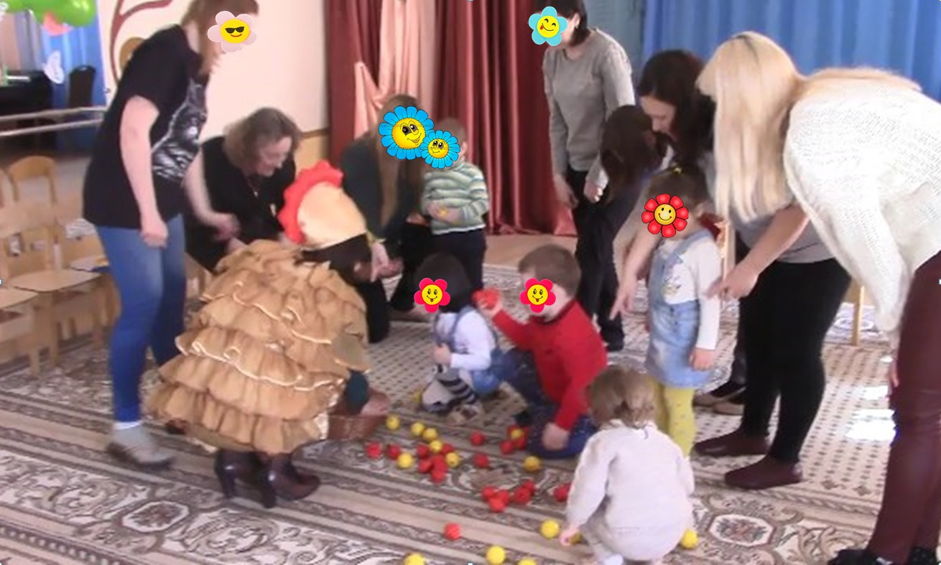
Непосредственное участие родителей (законных представителей) в досуговых мероприятиях – наиболее продуктивный для речевого развития ребенка и самый эмоциональный вид деятельности. Родители могут активно участвовать в развитии речи своего ребенка, эмоционально поддерживать его речевую деятельность.

Slide 11
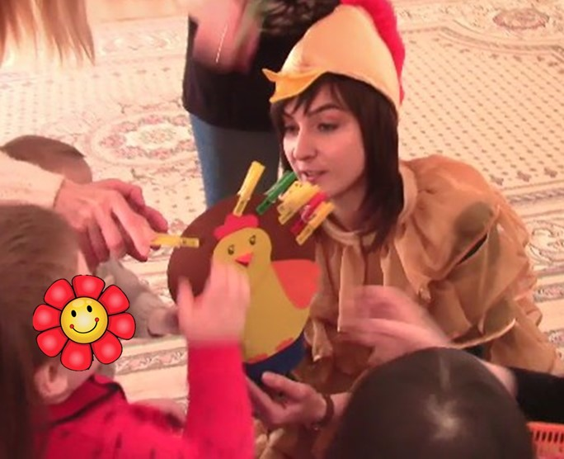
Досуг для детей раннего дошкольного возраста
«Курочка-Ряба в гости к нам пришла!»
Целевая группа: дети раннего дошкольного возраста, родители (законные представители).
Цель: обучение родителей приемам и навыкам работы по развитию речевых навыков и использования их в домашних условиях.

Slide 12
Список использованных источников 1. Разумовская Е.Ю. Взаимодействие логопеда и родителей в процессе коррекционной работы с детьми. М., 2019. 2. Доронова Т.Н. Взаимодействие дошкольного учреждения с родителями. // Дошкольное воспитание. № 1. 2004. С. 5-8. 3. Давыдова О.И., Богословец Л.Г. Работа с родителями. М., 2005. 4. https://www.moi-detsad.ru/konsultac/konsultac2733.html

Slide 13
СПАСИБО ЗА ВНИМАНИЕ!

